Slide 1
IL TIROCINIO DI SCIENZE DELLA FORMAZIONE PRIMARIA
10.10. 25 - Presentazione del percorso formativo
A CURA DI LISA DE GIUSTI, VALENTINA SUBER, AMBRA SIGNORI

Slide 2

A.A. 2025-26
Regolamento di Tirocinio https://repo.units.it/regulations/units_LM5-SF10_tirocinio-regolamento
"Linee Guida per il tirocinio" https://repo.units.it/docs/units_LM5-SF10_tirocinio-lineeGuida.pdf

Slide 3
RACCOLTA DI DOMANDE, CURIOSITA’, COMMENTI SUL PROGETTO DI TIROCINIO domande pertinenti al contenuto di questo ppt indicando cognome e nome
https://padlet.com/lisadegiusti1/progetto-tirocinio-scienze-della-formazione-primaria-4lb6crtdf41a83op

Slide 4
IL GRUPPO DELLE TUTOR
I TUTOR ORGANIZZATORI TUTOR.ORGANIZZATORI.PRIMARIA@UNITS.IT
 | Dott.ssa Lisa De Giusti ( T1) Lisa.degiusti@units.it Dott.ssa Chiara Urbani (T2) Chiara.urbani@units.it Dott.ssa Alessandra Rea (T3) Alessandra.rea@units.it | Coordina le attività di tirocinio Predispone il progetto generale di tirocinio Gestisce i contatti con gli Enti accoglienti (istituti scolastici) Distribuisce gli studenti sul territorio Gestisce le attività legate all’amministrazione di : servizio lavorativo, autocertificazioni, maternità, Erasmus e casi particolari e valuta le attività di tirocinio e valuta le attività di tirocinio Supervisiona e valuta le attività di tirocinio indiretto e diretto Predispongono il progetto generale di tirocinio Strutturano gli incontri di tirocinio indiretto Sono il riferimento per gli studenti in riferimento ai contenuti delle lezioni e a tutte le esercitazioni e gli elaborati

Slide 5
IL GRUPPO DELLE TUTOR
I TUTOR COORDINATORI
 | Dott.ssa Ambra Signori Ambra.signori@units.it Dott.ssa Valentina Suber (curricolo lingua slovena su più annualità) Valentina.suber@units.it Dott.ssa Rosaria Guaggenti Rosaria.guaggenti@units.it | Predispongono il progetto generale di tirocinio Supervisionano e valutano le attività di tirocinio indiretto e diretto Strutturano gli incontri di tirocinio indiretto Sono il riferimento per gli studenti in riferimento ai contenuti delle lezioni e a tutte le esercitazioni e gli elaborati

Slide 6
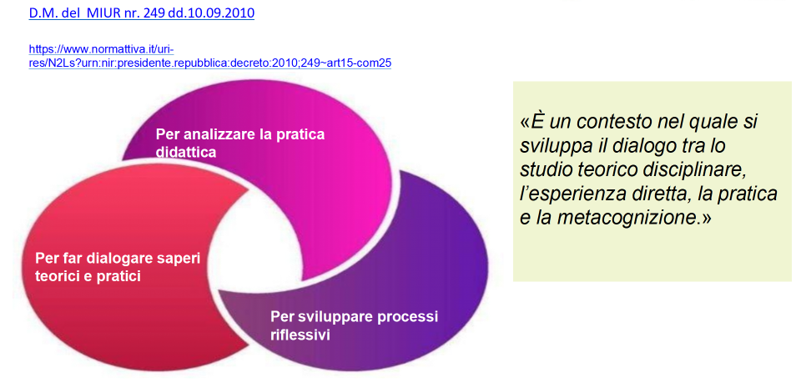
TIROCINO COME APPRENDISTATO COGNITIVO

Slide 7
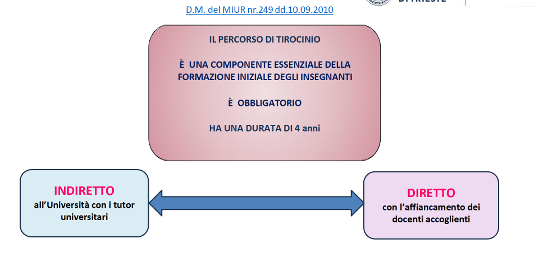
IL PROGETTO DI TIROCINIO
Alessandra REA

Slide 8
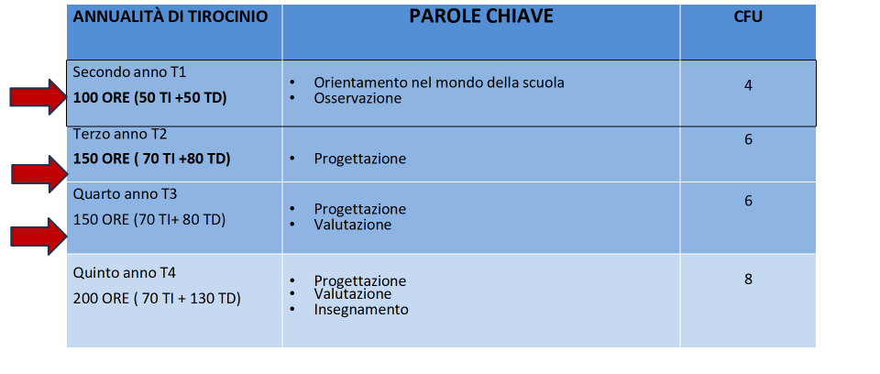
UN SISTEMA GRADUALE

Slide 9
DISTRIBUZIONE DELLE ORE DI TIROCINIO INDIRETTO
T1
50
20
20
10

Slide 10

DISTRIBUZIONE DELLE ORE DI TIROCINIO INDIRETTO
IMPEGNO IN AULA CON I TUTOR: LA PRESENZA IN AULA è OBBLIGATORIA PER L’INTERO MONTE ORE. SONO POSSIBILI UN MASSIMO DI 2 ACCESSI ON LINE PREVIA PRENOTAZIONE

Slide 11
DISTRIBUZIONE DELLE ORE DI TIROCINIO INDIRETTO
IL PACCHETTO ORARIO E’ FORMATO DA UN FORFAIT DI 20 ORE PER LA STESURA DEGLI ELABORATI RICHIESTI E ALLA REVISIONE DELLE GRIGLIE OSSERVATIVE

Slide 12
DISTRIBUZIONE DELLE ORE DI TIROCINIO INDIRETTO
IL 20% DI ASSENZE POSSIBILI EQUIVALENTI A 6 ORE SONO DECURTABILI SOLAMENTE DA QUESTO PACCHETTO ORARIO. LA PRESENZA OBBLIGATORIA MINIMA E’ DI 4 ORE

Slide 13
NUCLEO TEMATICO T1
OSSERVAZIONE del sistema scuola e del contesto classe/sezione. Tre tipi di griglie osservative:
Etnografica
Semi strutturata
Strutturata
Uno strumento di contesto per la raccolta di dati/informazioni in riferimento all’ambiente di svolgimento del tirocinio.

Slide 14
ACCESSI ON LINE
Sono permessi due accessi on line.
è necessario compilare il Form per informare della propria presenza on line fino al giorno precedente l’incontro
Il link dell’incontro si troverà in calendario alcune ore prima della lezione.
La chiamata sarà avviata dalle Tutor
È obbligatorio tenere la webcam accesa e il microfono spento
Le interruzioni prolungate alla chiamata saranno considerate assenze
Nello stesso incontro non è concessa la modalità mista (alcune ore on line e altre in presenza)
Chi segue on line dovrà consegnare gli elaborati richiesti a lezione e un report ragionato sui contenuti trattati

Slide 15

ATTESTATI SICUREZZA
OBBLIGATORI per l’accesso a scuola
Percorso formativo di Ateneo:
scegliere il «percorso biologico» con movimentazioni manuale dei carichi
«tutela delle donne in gravidanza»,
«Droghe e lavoro»
Alcol
PER CONTROLLARE LA VALIDITA’ DEGLI ATTESTATI RILASCIATI DA ALTRI ENTI SCRIVERE A formazionesicurezza@units.it E DESCRIVENDO IL TIPO DI TIROCINIO DA ESPLETARE.

Slide 16
RICONOSCIMENTO DEL SERVIZIO LAVORATIVO
INOLTRARE L’ISTANZA COMPILANDO L’APPOSITA MODULISTICA REPERIBILE SU MOODLE SEGUENDO LE ISTRUZIONI CONTENUTE NEL TESTO
ALLEGARE I DOCUMENTI RICHIESTI
CONTRATTI RICONOSCIBILI DI ALMENO 90 GIORNI ESPLETATI SULLO STESSO ISTITUTO SCOLASTICO
FULL TIME –POSTO COMUNE, SOSTEGNO, ARC
PART-TIME –POSTO COMUNE, SOSTEGNO, ARC

Slide 17
ATTIVITA’ DI TIROCINIO DIRETTO
ANNUALITA’ | ORE ALLA SCUOLA DELL’INFANZIA | ORE ALLA SCUOLA PRIMARIA
T1 – 50 ORE | 25 | 25
T2 – 80 ORE | 40 | 40
T3 – 80 ORE | 40 | 40

Slide 18
PUNTEGGI BONUS DEL TIROCINIO
ANNUALITA’ | I° LIVELLO | II° LIVELLO | III° LIVELLO
T1 | 0 | 0,25 | 0,50
T2 | 0 | 0,50 | 1,00
T3 | 0 | 0,50 | 1,00

Slide 19

NETIQUETTE PER LE MAIL ACCADEMICHE
1.Utilizzare esclusivamente il proprio account istituzionale nome.cognome @studenti.units.it per comunicare con le tutor
2. Non usare la chat di Teams ma comunicare via mail
3. Oggetto chiaro: Inserisci nell'oggetto dell'email le informazioni essenziali
4. Saluti formali: Inizia l'email con un saluto appropriato
5. Linguaggio formale : Evita l'uso di abbreviazioni, acronimi, linguaggio informale, emoticon o linguaggio "da chat«
6. Specificare l’annualità di tirocinio di appartenenza
7. Brevità e chiarezza: esporre il problema o la domanda in modo chiaro e conciso
8. Formule di saluto formale

Slide 20

NETIQUETTE PER LE MAIL ACCADEMICHE
Le tutor rispondono alle mail appena possibile , non nell’immediato
Le tutor rispondono alle mail nei giorni feriali
Le tutor rispondono alle mail durante l’orario del proprio servizio: Tutor Coordinatori in servizio di giovedì e di venerdì, Tutor Organizzatori in servizio dal lunedì al venerdì

Slide 21
LA VALUTAZIONE DEL TIROCINIO – ASPETTI QUANTITATIVI
DETERMINANO L’APPROVAZIONE DELL’ANNUALITA’
Ore tirocinio diretto (libretto tirocinio diretto)
Ore tirocinio indiretto (libretto di tirocinio indiretto)
Attestazione frequenza dei seminari e convegni
Documenti ed elaborati da caricare nel Portfolio entro la scadenza prevista
Fruizione e utilizzo della piattaforma Moodle

Slide 22
LA VALUTAZIONE DEL TIROCINIO – ASPETTI QUALITATIVI
DETERMINANO L’ATTRIBUZIONE DEI PUNTEGGI BONUS
1. Partecipazione attiva al tirocinio indiretto
2. Gli elaborati verranno considerati in base alla forma, alla correttezza
sintattica e ortografica, la corretta e modalità di citazione bibliografica e
sitografica, i contenuti, adeguatezza dei contenuti
3. Rispetto del Regolamento di Tirocinio https://repo.units.it/regulations/units_LM5-SF10_tirocinio-regolamento
4. Questionario valutativo dell’insegnante accogliente.

Slide 23

BUON TIROCINIO A TUTTE E A TUTTI
RICORDATI DI ATTIVARE LA RICEZIONE DELLE NOTIFICHE SU TEAMS E DI AGGIUNGERTI AL CANALE MOODLE DEDICATO ALLA TUA ANNUALITA’ DI TIROCINIO

